Slide 1

Centre du service national de Dijon
COMITE PILOTAGE ACADEMIQUE PREVENTION ILLETTRISME
5 octobre 2017
Notes:
1
1

Slide 5
4 - JDC 2016 - Pourcentages de jeunes en difficulté de lecture selon le département

Slide 7
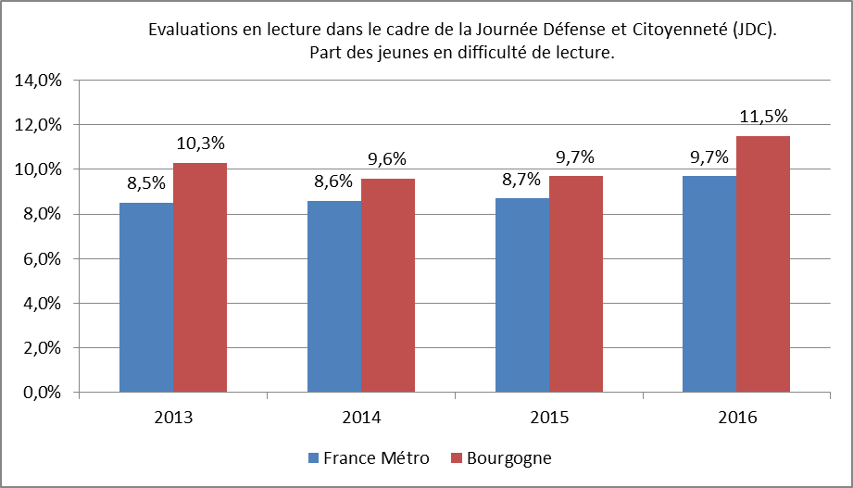

Slide 8
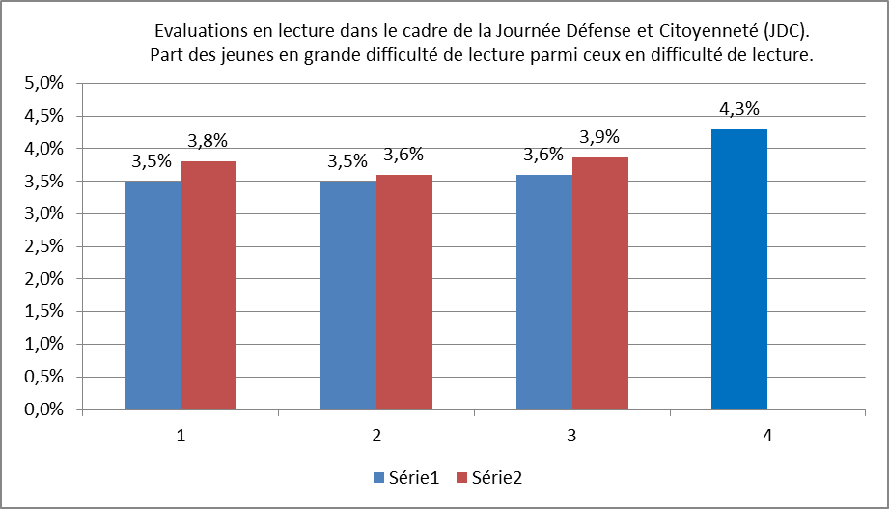
2013
2014
2015
2016
France métro Bourgogne

Slide 9
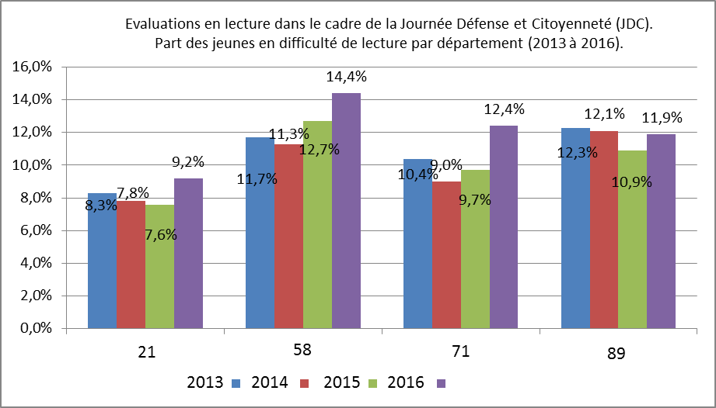

Slide 10
Le recensement dans les délais (PCS 2.2)

Slide 11


